Slide 1

ELE-plan for i dag
Lidt rep. om Offset- og Biasfejl
Komparatoren
Komparering/tærskelspænding
Kan man bruge en Op Amp som komparator?
Logiske niveauer
Udgang med ”Open Collector” – evt. anden tilpasning
Uden/med positiv feedback (Schmitt Trigger)
Eksempel med figur 12.10
E3 (Sp. 1 - 3)
Multivibratorer
Hvad er dette for nogle kredsløb?
Astabil multivibrator som eksempel
Opladning af kondensator
Differentialligning - La Place?
Latch
Konstruktionsopgave relevant

Slide 2
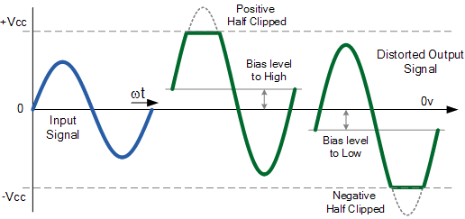
Offset- og biasfejl
DC offset på udgang og muligvis drift (ex. som funktion af temp.)
Databladsoplysninger:
Offsetspænding V_{off}
Biasstrøm I_{B}
Offsetstrøm I_{off}
Man kan bortjustere begyndelsesoffset men ikke drift!

Slide 3
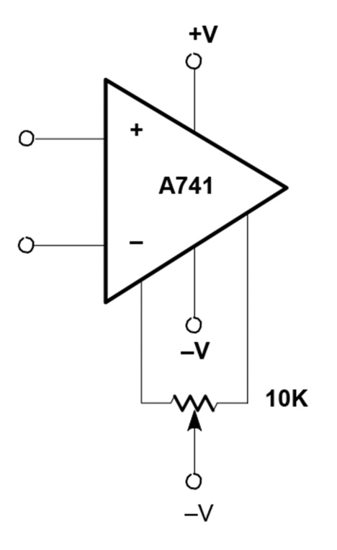
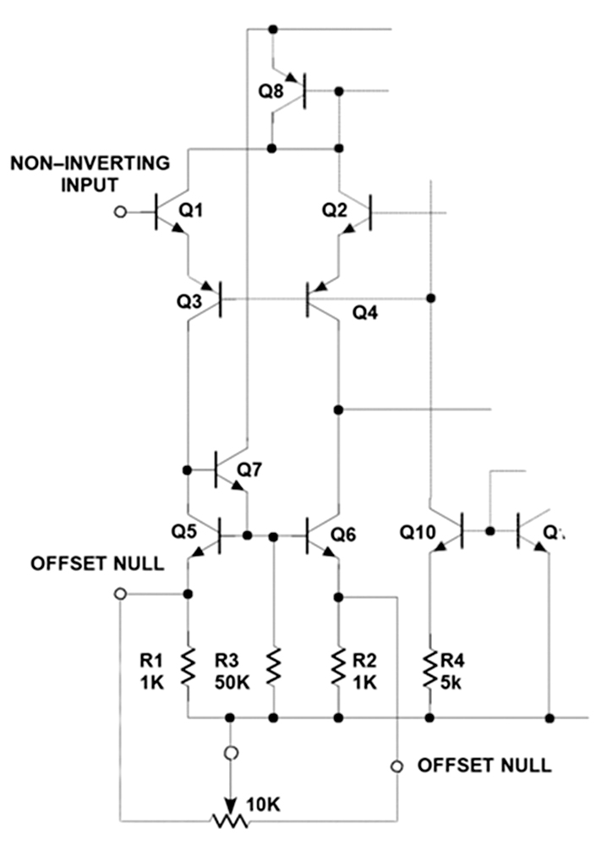

Intern justering
Her kan man ikke længere regne med opgivne data for Op Amp.

Slide 4
Op Amp som switch-kredsløb: Ikke negativ feedback!
I denne lektion:

Slide 5
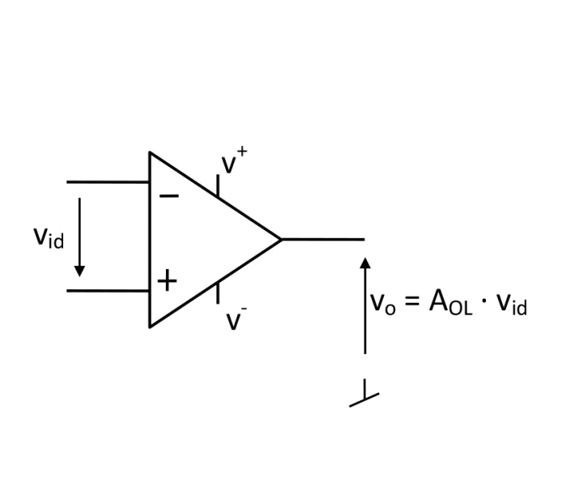
Betingelsen for skift på udgangen af en Op Amp?
v_{o}
v⁺
(mætning)
Ideelt
v_{id}
Praksis
(mætning)
v⁻
Komparering: v_{id} = 0
e⁺ = e⁻

Slide 6
Betingelsen for skift på udgangen af en Op Amp?
v_{o}
v⁺
(mætning)
Ideelt
v_{id}
Praksis
(mætning)
v⁻
Komparering: v_{id} = 0
e⁺ = e⁻
Hvad forstås ved tærskelspændingen?
(Threshold Value, Threshold Voltage)

Slide 7
Betingelsen for skift på udgangen af en Op Amp?
v_{o}
v⁺
(mætning)
Ideelt
v_{id}
Praksis
(mætning)
v⁻
Komparering: v_{id} = 0
e⁺ = e⁻
Hvad forstås ved tærskelspændingen?
Værdi af indgangsspændingen, hvor udgangen skifter fortegn
(Threshold Value, Threshold Voltage)

Slide 8
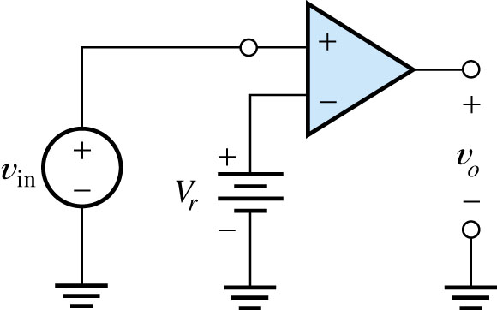
Hvad er tærskelspændingen her?
Figur 12.5

Slide 9
Hvad er tærskelspændingen her?
Tærskelspændingen er V_{r}
Figur 12.5

Slide 10
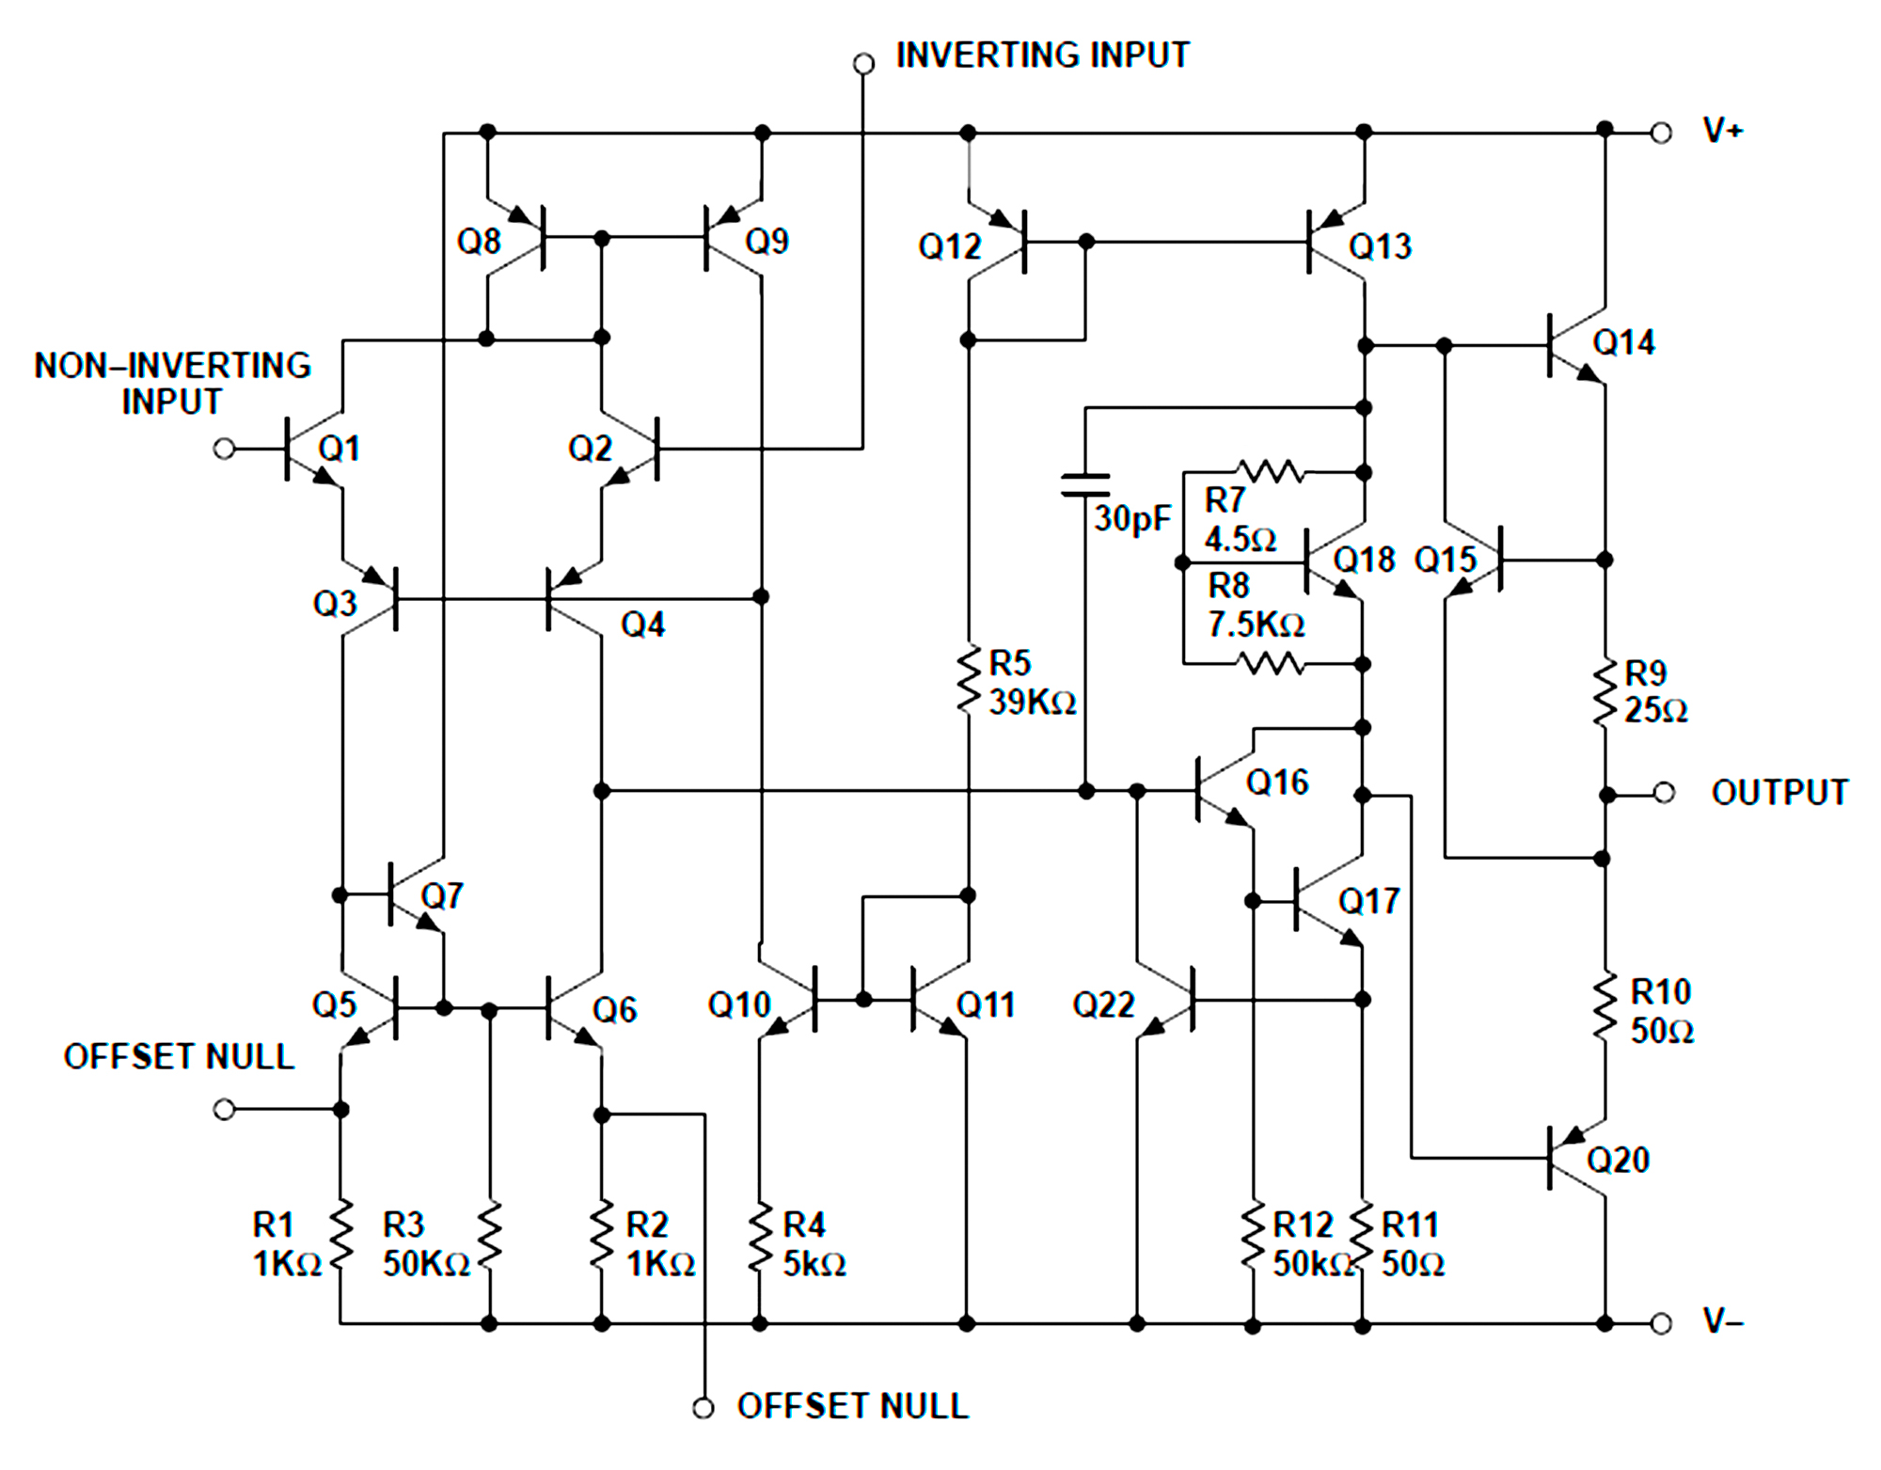
Kan man bruge en Op Amp som komparator?

Slide 11
Hvilke værdier kan v_{o} så antage?
Kan man bruge en Op Amp som komparator?

Slide 12
Hvilke værdier kan v_{o} så antage?
Kan man bruge en Op Amp som komparator?
v_{o}
v⁺
(mætning)
v_{id}
Praksis
(mætning)
v⁻

Slide 13
Indgang
Udgang
Komparator
Analog
Digital
Tilpasning af udgang til logikfamilie (eks. 5 V TTL)

Slide 14
Indgang
Udgang
Komparator
Analog
Digital
Tilpasning af udgang til logikfamilie (eks. 5 V TTL)
Bliv evt. lidt klogere her!
https://www.techtarget.com/whatis/definition/transistor-to-transistor-logic-TTL

Slide 15
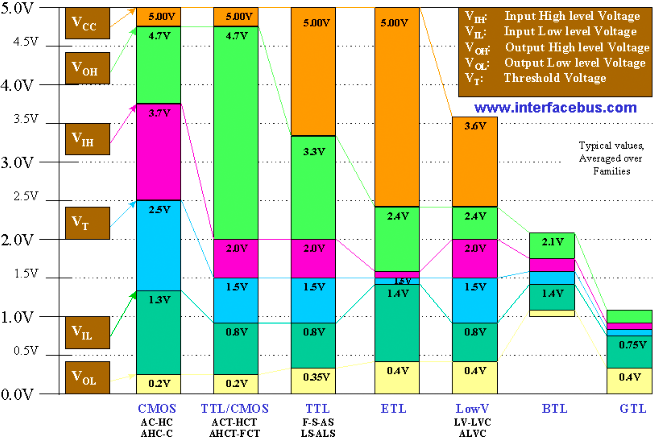
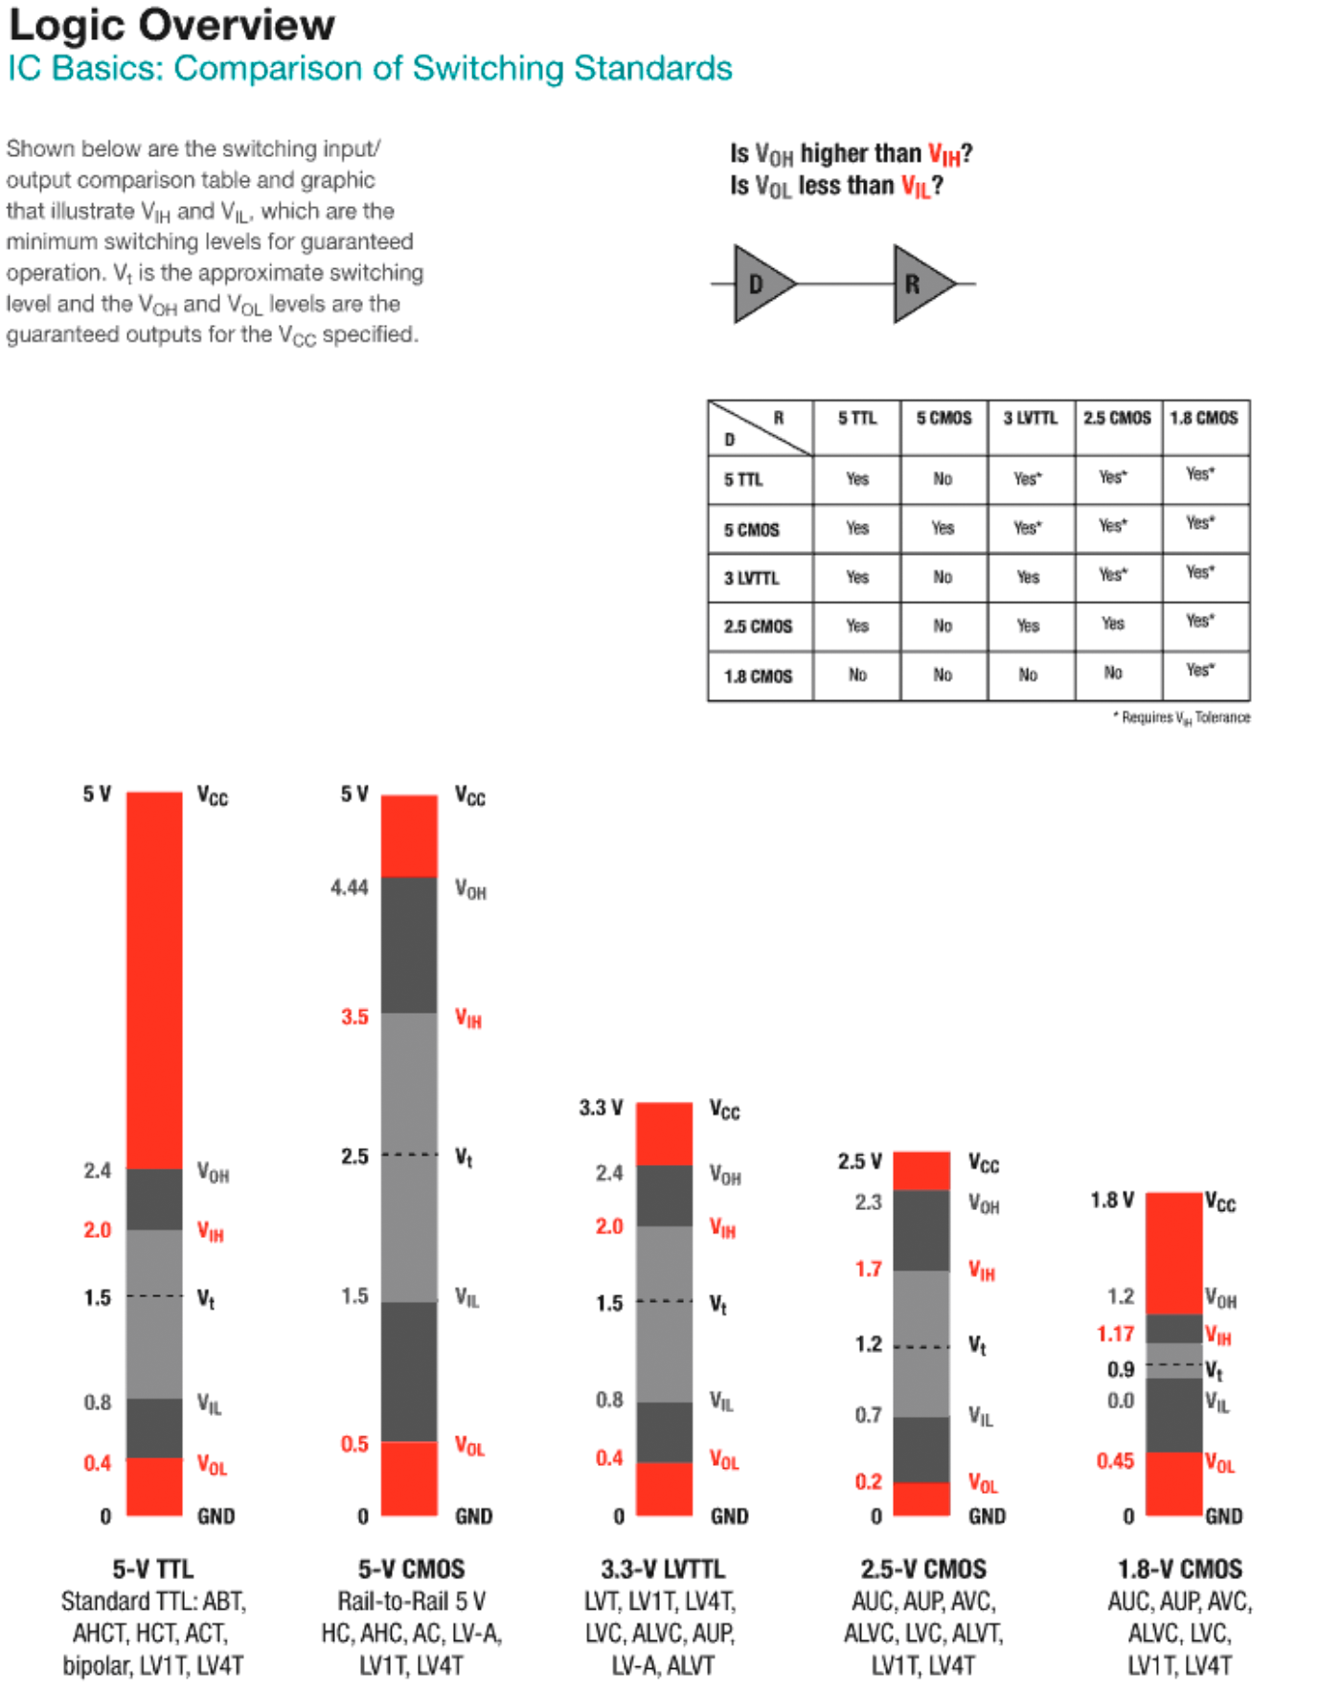
Logiske niveauer

Slide 16
Indgang
Udgang
Komparator
Analog
Digital
Tilpasning af udgang til logikfamilie (eks. 5 V TTL)
”Open Collector” udgang
Figur 12.4

Slide 17
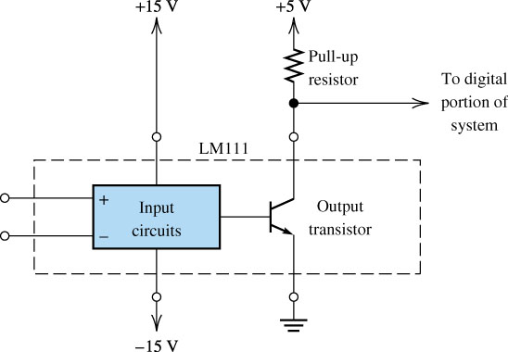
Figur 12.4
LM311

Slide 18
Figur 12.4
LM311
Tilpasning af udgang uden ”Open Collector”?

Slide 19
Med eller uden positiv feedback?

Slide 20
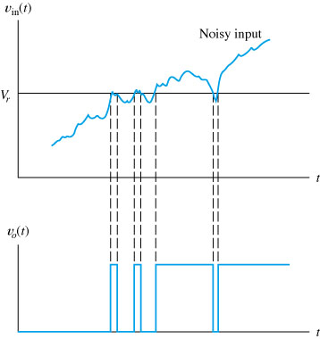
Uden positiv feedback
Støj på v_{in} kan medføre utilsigtede skift i v_{o}

Slide 21
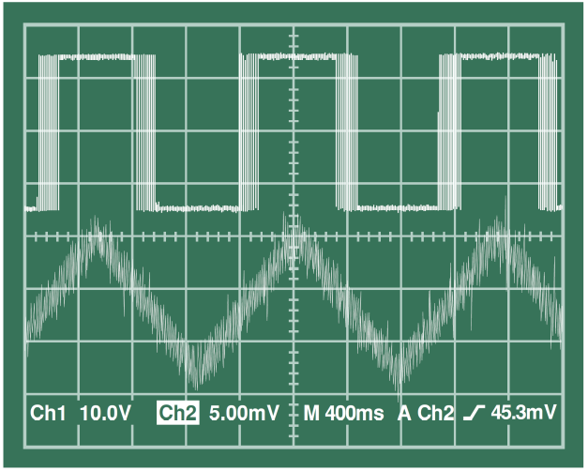
Uden positiv feedback
Støj på v_{in} kan medføre utilsigtede skift i v_{o}
Tærskelspænding

Slide 22

Langsomt varierende signal – eks. fra temperaturføler
Langsom passage af tærskelspænding e_{t}
v_{o}
v⁺
(mætning)
Ideelt
v_{id}
Praksis
(mætning)
v⁻
Langsomt skift på v_{o}

Slide 23

Langsomt varierende signal – eks. fra temperaturføler
Langsom passage af tærskelspænding e_{t}
v_{o}
v⁺
(mætning)
Ideelt
v_{id}
Praksis
(mætning)
v⁻
Langsomt skift på v_{o}
Nogle logikfamilier kræver abrupte skift

Slide 24
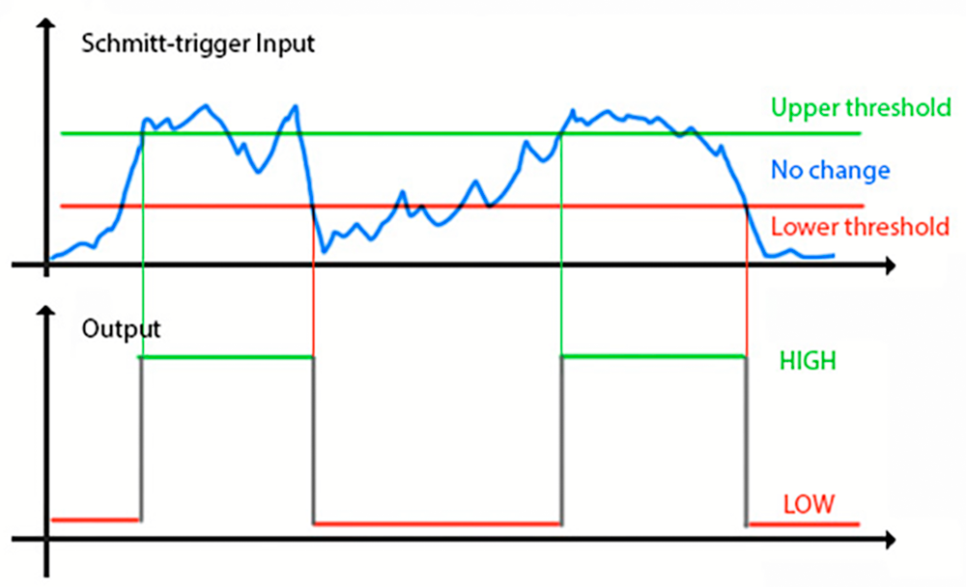
Med positiv feedback (Schmitt Trigger)
Hysterese (Forhindrer utilsigtede skift)
Varierende indgangssignal
Øget skiftehastighed_{(Side 804, midten)}

Slide 25
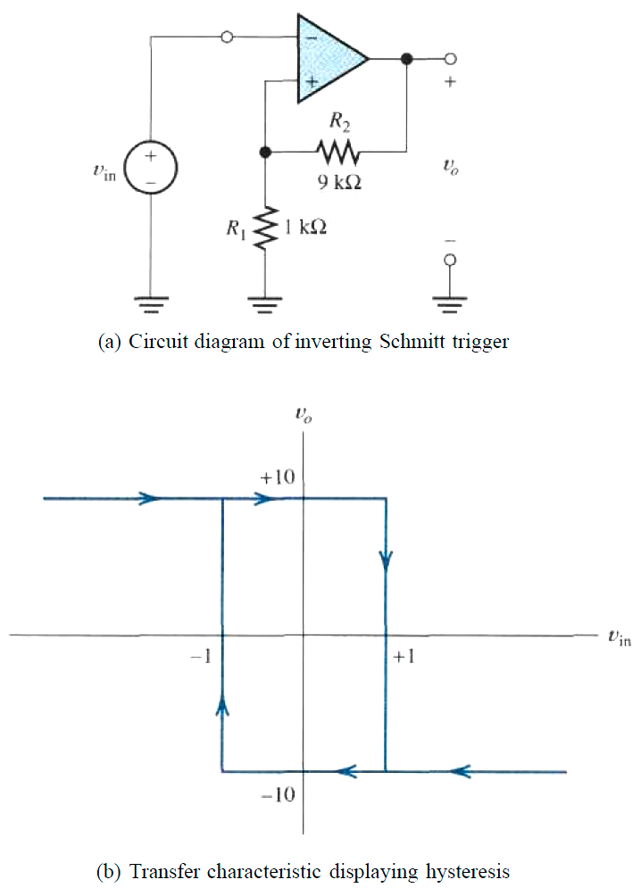
Figure 12.7 A Schmitt trigger is formed by using positive feedback with a comparator.

Slide 26
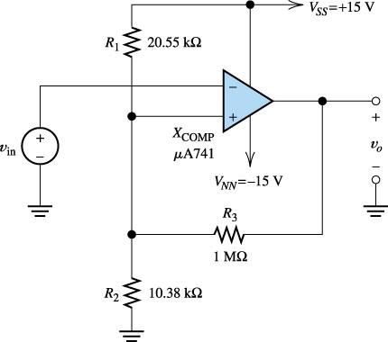
Figur 12.10
Tærskelspændinger
Hysterese V_{H}
Skitse: v_{o} = f(v_{in})
V_{o}⁺_{SAT} = -V_{o}⁻_{SAT} = 14, 6V

Slide 27
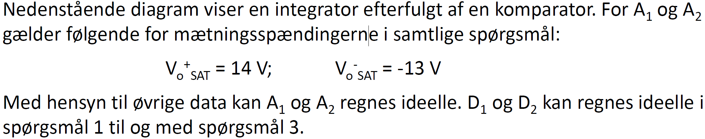
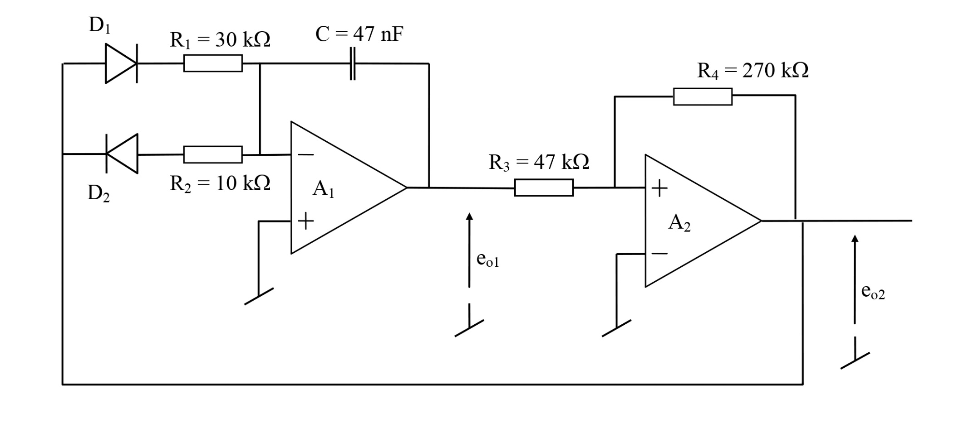
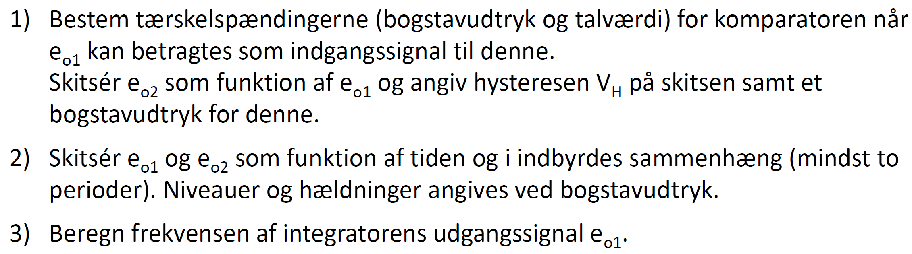
E3

Slide 28
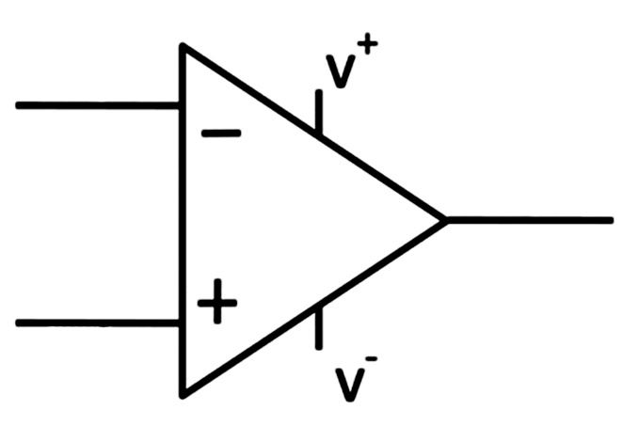
Multivibratorer
…gruppe af kredsløb med 2 tilstande
V_{o}⁺_{SAT}
V_{o}⁻_{SAT}

Slide 29
Multivibratorer
…gruppe af kredsløb med 2 tilstande
V_{o}⁺_{SAT}
V_{o}⁻_{SAT}
Kredsløb med ”digitale” funktioner
Astabil
Monostabil
Bistabil
Fritløbende (firkantgenerator)
One-shot
Flip-Flop

Slide 30
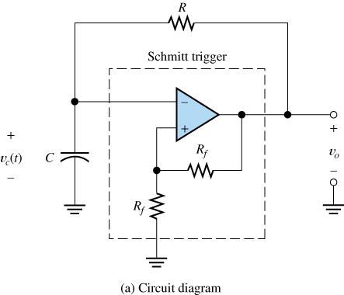
Figur 12.16a Astabil multivibrator
R₂ = R_{f}
R₁ = R_{f}
NB!!

Slide 31
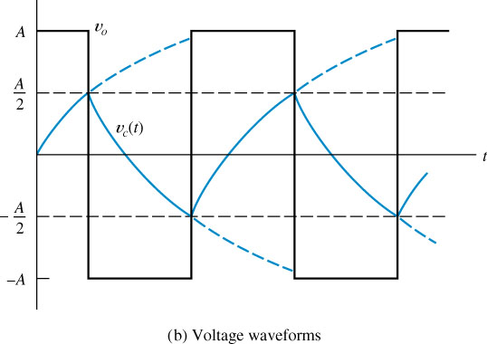
Figur 12.16b med e⁺ indtegnet
e⁻
e⁺

Slide 32
”Latch”
V⁺
R₂
V⁺
(Reset)
D₃
R₁
A₁
V_{R}
V⁻
v_{o}
(Set)
D₂
D₁
V_{S}
R₃
Kredsløbet viser en ”latch” og minder lidt om en flip-flop, og det findes også i den digitale verden.
Har man eksempelvis fået en alarm fra en komparator ved at denne er gået høj, kan dette kredsløb bibeholde denne information, selv om alarmkredsløbet atter er slukket.
Eksempelvis kunne man få information om, at en temperatur i et kølerum har været overskredet om natten men er faldet tilbage til normalområdet.
Forklar i første omgang kredsløbets virkemåde ved at antage, at samtlige komponenter er ideelle, v_{o} er i sin negative mætning samt R₁ = R₂.
Vurdér dernæst kredsløbet på næste side med angivne komponentværdier og en mindre men praktisk modifikation.

Slide 33
V⁺
V⁺ = 15 V
R₁ = 1 kΩ
R₂ = 9 kΩ
R₃ = 10 kΩ (ukritisk)
D_{Z} er en 6,8 V zenerdiode
A₁ kan regnes ideel bortset fra:
V_{o}⁺_{SAT} = - V_{o}⁻_{SAT} = 14 V
Alle dioder kan regnes idelle bortset fra 0,7 V i lederetningen.
R₂
V⁺
(Reset)
D₃
R₁
A₁
V_{R}
V⁻
v_{o}
(Set)
D₂
D₁
D_{Z}
V_{S}
R₃
Bemærk at en zenerdiode D_{Z} er sat ind i serie med D₁, samt at forholdet mellem modstandene R₁ og R₂ er ændret.
Dette giver samlet lidt mere ”humane” værdier for ”Set” og ”Reset”.

